Slide 1
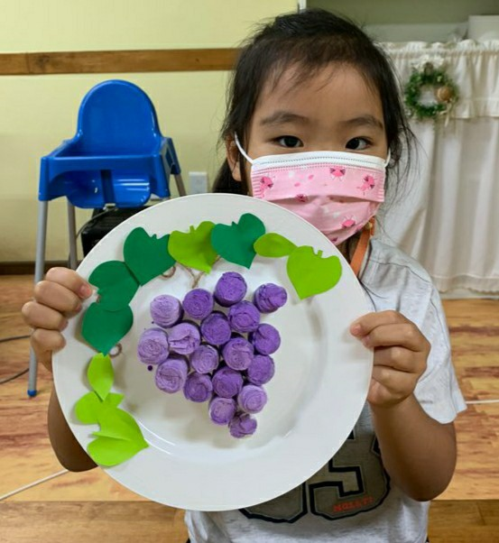
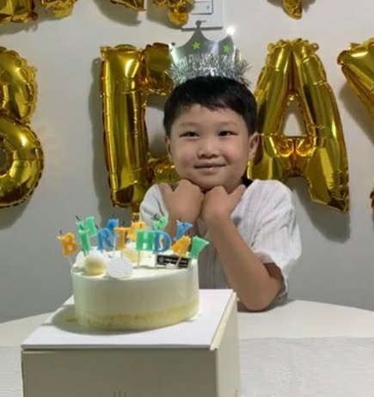
2022년 현대교회 아동 부 신입생들
이정원 원하민

Slide 2
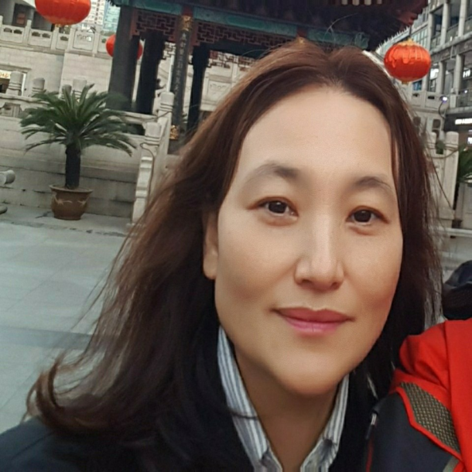
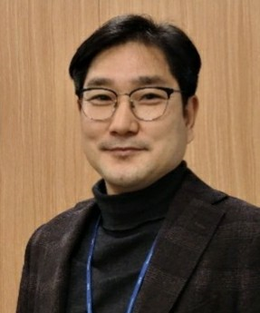
2022년 현대교회 아동 부 선생님
5, 6학년 (여자)주 용숙 (남자) 김 소웅 선생님

